Slide 1
স্বাগতম

Slide 2
পরিচিতি
মফিজুল ইসলাম
প্রভাষক আইসিটি
শোল্লা স্কুল অ্যান্ড কলেজ
ফরিদগঞ্জ, চাঁদপুর।
EX জুনি: ইন্স: চাঁদপুর পলিটেকনিক ই:
EX ইন্সট্রাক্টর : হাজীগঞ্জ পলিটেকনিক ই:
Gmail:mirohan30@gmail.com

Slide 3
পাঠ পরিচিতি
শ্রেণী : অষ্টম
বিষয় : তথ্য ও যোগাযোগ প্রযুক্তি
অধ্যায় : তৃতীয়
পাঠ : ১৬

Slide 4
ভিডিওতে কম্পিউটারে কারা আক্রমণ করছে?

Slide 5
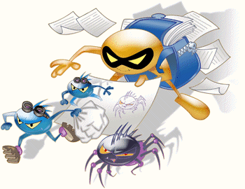
আজকের পাঠ
ক্ষতিকারক সফটওয়্যার

Slide 6
শিখনফল
এই পাঠ শেষে শিক্ষার্থীরা----
সফটওয়্যার কী ও এর প্রকারভেদ বলতে পারবে;
ক্ষতিকারক সফটওয়্যার কী তা বর্ণনা করতে পারবে;
ম্যালওয়্যারের প্রকারভেদ উল্লেখ করতে পারবে;
বিভিন্ন ম্যালওয়্যারের ক্ষতিকর কাজ বিশ্লেষণ করতে পারবে;
কীভাবে ম্যালওয়্যার ছড়ায় তা বিশ্লেষণ করতে পারবে।

Slide 7
সফটওয়্যার কী
সফটওয়্যার হল কিছু প্রোগ্রামের সমষ্টি যা কম্পিউটার বা কোনো ইলেকট্রনিক্স যন্ত্রকে নির্দেশ করে কী করতে হবে আর কীভাবে করতে হবে ।

Slide 8
সফটওয়্যারের প্রকারভেদ
সফটওয়্যার
সিস্টেম
অপারেটিং সিস্টেম
ইউটিলিটি
এপ্লিকেশন
প্যাকেজ
কাস্টমাইজ

Slide 9
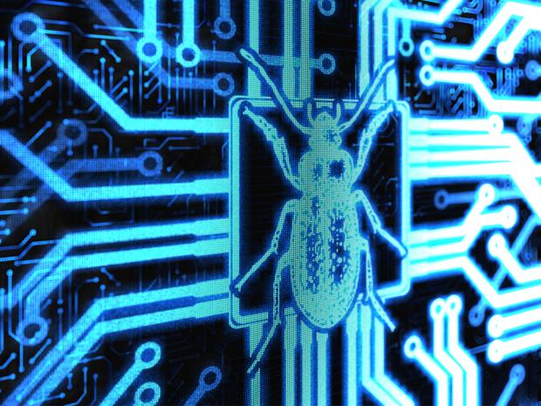
ক্ষতিকারক সফটওয়্যার
ক্ষতিকারক সফটওয়্যার হলো সাধারণ ভালো সটওয়্যারের ঠিক বিপরীত ক্ষতিকারক কাজ করা। ক্ষতিকারক সফটওয়্যারকে ম্যালওয়্যার বলে। যা নানাভাবে কম্পিউটারের ক্ষতিসাধন করে।

Slide 10
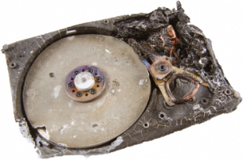
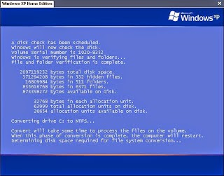
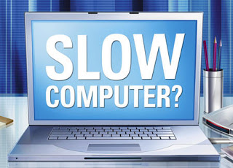
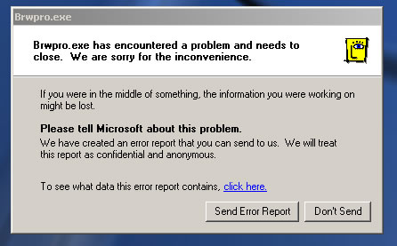
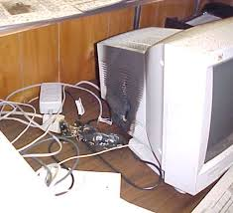
ম্যালওয়্যারের ক্ষতিকর কাজ
ব্যবহারকারীর কম্পিউটারে রক্ষিত তথ্য চুরি করে
কম্পিউটারের গতি কমিয়ে দিতে পারে
প্রয়োজনীয় সফটওয়্যারের কাজে বিঘ্ন ঘটায়।
হার্ডওয়্যারের সফটওয়্যার ইন্টারফেস বিনষ্ট করতে পারে
কম্পিউটারের কার্যক্ষমতাকে নষ্ট করতে পারে।
কম্পিউটারের সিস্টেম ফাইলের ক্ষতি করতে পারে

Slide 11
ম্যালওয়্যারের প্রকারভেদ
ম্যালওয়্যার
ভাইরাস
ট্রোজান
রোটকিটস
ওর্য়াম
স্পেওয়্যার
ক্রাইমওয়্যার
এডওয়্যার
Notes:
প্রধান তিনটি ম্যালওয়্যারের ( ভাইরাস, ট্রোজান ও ওয়ার্ম) বর্ণনা পরর্বতী তিনটি স্লাইডে দেয়া হল….

Slide 12
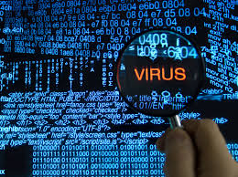
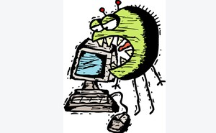
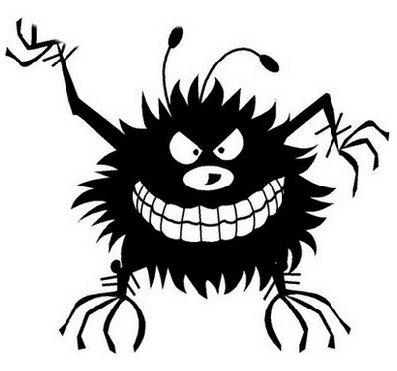
ভাইরাস
গুরুত্বপূর্ন অনেক ডাটাবেজ বা অফিসিয়াল ফাইল উলোট-পালোট করে দিতে পারে
হার্ড ডিস্কের বুট সেক্টরে আক্রমন করে ফলে হার্ড ডিস্ক ফরমেট ছাড়া উপায় থাকে না
কম্পিউটারের গতিকে ধীর করে দিতে পারে
ভাইরাস এক্সিকিউটেবল ফাইলকে আক্রান্ত করে

Slide 13
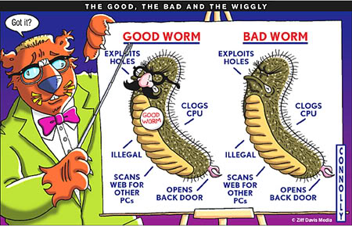
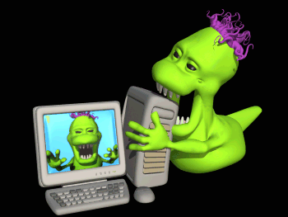
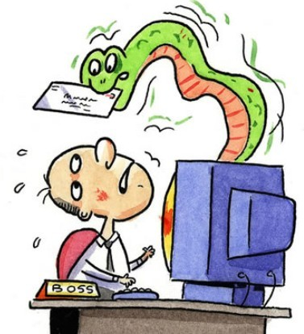
ওয়ার্ম
নেটওয়ার্কের মাধ্যমে ছড়িয়ে পড়ে
বিশ্বের প্রথম ইন্টারনেট ওয়ার্ম মরিস ওয়ার্ম

Slide 14
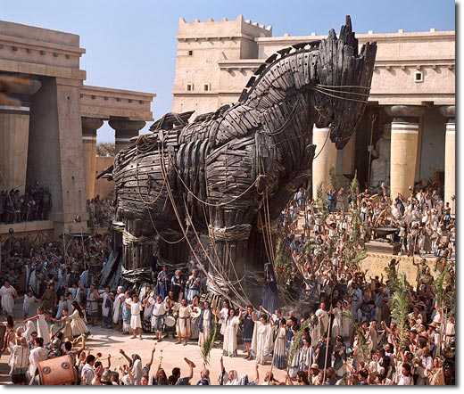
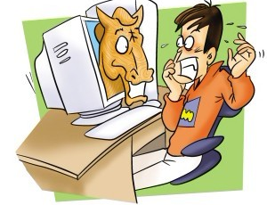
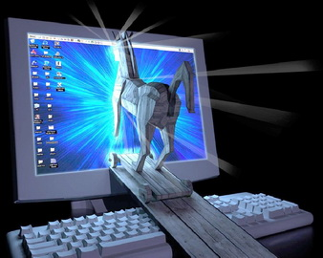
ট্রোজান হর্স
ছদ্মাবরণে নিজেকে আড়াল করে রাখে
ব্যবহারকারীর ফাইল ধ্বংস করে
নতুন ট্রোজান আমদানি করে

Slide 15
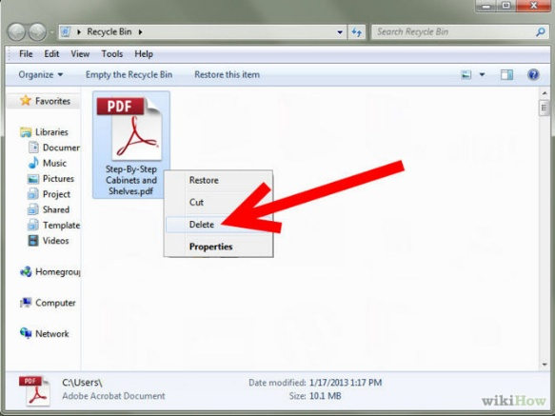
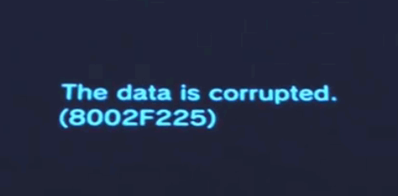
ম্যালওয়্যার যেভাবে কাজ করে
কম্পিউটারে সংরক্ষিত কোন ফাইল Delete বা মুছে দেয়
ডেটা Corrupt বা বিকৃত করে

Slide 16
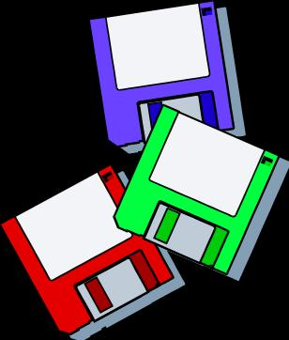
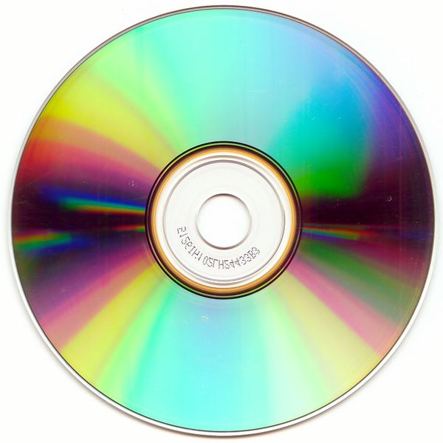
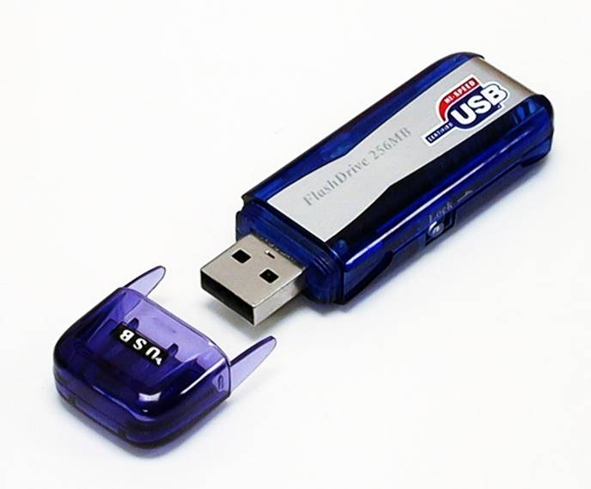
যেভাবে ম্যালওয়্যার ছড়ায়
সিডি, পেনড্রাইভ, বিভিন্ন ডিস্ক ও ইন্টারনেটের মাধ্যমে ম্যালওয়্যার ছড়িয়ে পড়ে।

Slide 17
দলগত কাজ
ক্ষতিকর সফটওয়্যার কেন তৈরী করা উচিৎ নয়? দলে আলোচনা করে উপস্থাপন কর।

Slide 18
মূল্যায়ন
ক্ষতিকারক সফটওয়্যার কী?
ক্ষতিকারক কীভাবে কাজ করে।
ম্যালওয়্যারের প্রকারভেদসমূহ বর্ণনা কর।
ম্যালওয়্যার কীভাবে কাজ করে?

Slide 19
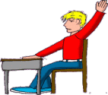
কোন প্রশ্ন?

Slide 20
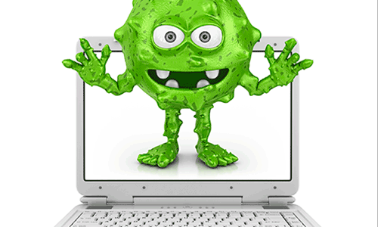
বাড়ির কাজ
তুমি কীভাবে ক্ষতিকারক সফটওয়্যার থেকে তোমার বা তোমার প্রতিষ্ঠানের সফটওয়্যারকে রক্ষা করবে?

